Slide 1
طراحی شیءگرا با استفاده از UML معرفی نرم‌افزار Rational Rose
سید اشکان طراوتی – رضا شالباف‌زاده
دانشجویان کارشناسی مهندسی کامپیوتر گرایش نرم‌افزار
دانشگاه آزاد اسلامی واحد تهران مرکزی – مجتمع دانشگاهی آیت الله هاشمی رفسنجانی(ره)
ارائه‌ی کلاسی درس مهندسی نرم‌افزار ۲ جناب آقای دکتر هاشمی طبا
ساعت 10- شنبه 96/02/02 – کلاس 406

Slide 2
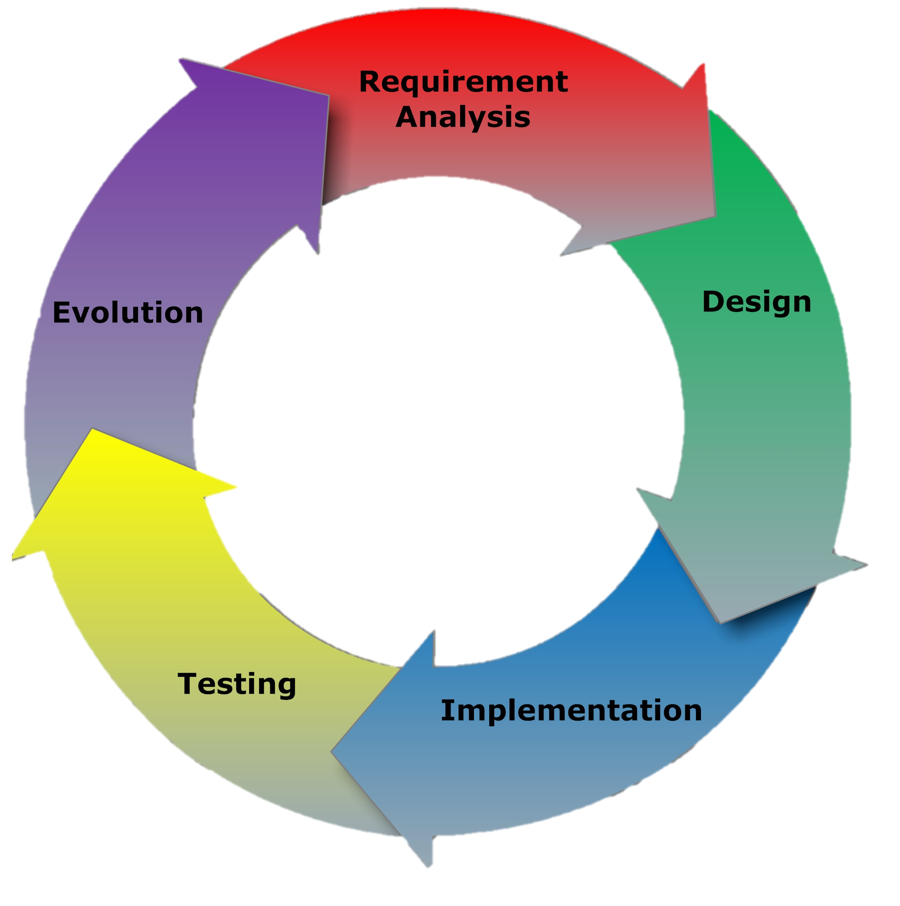
مروری بر فرآیند توسعه‌ی نرم‌افزار

Slide 3
آنچه به طور کلی انجام می‌گردد
تحلیل
طراحی
پیاده‌سازی
آزمایش
تحویل و استقرار
نگهداری
Notes:
به طور کلی تمام این مراحل در توسعه‌ی یک نرم‌افزار صورت می‌گیرند اما متدلوژی است که چگونگی و ترتیب آن‌ها را مشخص می‌کند.
اکثر توسعه‌دهندگان نرم‌افزار تنها به پیاده‌سازی و تحویل نرم‌افزار توجه می‌کنند!

Slide 4
مرحله‌ی تحلیل
در این مرحله به بررسی محیط و کسب‌وکاری (اصطلاحا Business) که قرار است برای آن نرم‌افزار تولید شود می‌پردازیم.
چالش یک مهندس نرم‌افزار به عنوان تحلیلگر آن است که باید سر از کار کسانی در بیاورد که ممکن است کسب‌وکارشان کوچکترین ارتباطی به شغل و دانش خودش نداشته باشد و بدتر از آن، طرف مقابل او افرادی هستند که به احتمال زیاد چیزی از توسعه‌ی نرم‌افزار نمی‌دانند!
فهمیدن و درک آنچه کارفرما نیاز دارد بر عهده‌ی تحلیلگر است!

Slide 5
مرحله‌ی طراحی
در این مرحله به مدلسازی کسب و کاری که تحلیل کردیم می‌پردازیم.
مدلسازی در این جا یعنی به تصویر کشیدن موجودیت‌ها،بستگی‌ها، روال‌ها و سایر چیز‌هایی که در پیاده‌سازی نرم‌افزار نیاز داریم بدانیم با استفاده از یک سری نمودار استاندارد!
این مرحله مارا به یاد کشیدن فلوچارت قبل از نوشتن یک برنامه می‌اندازد.

Slide 6

مدل‌سازی با رویکرد شیءگرا
چرا مدل می‌کنیم؟
چگونه مدل می‌کنیم؟
حاصل چیست؟
Why?
۱) برای بدست آوردن یک نقشه راه
۲) برای نگهداری آسان‌تر نرم‌افزار
۳)...
How?
CASE Tools
What?
Notes:
مدلسازی یعنی توصیف یک سیستم در سطوح بسیار بالایی از انتزاع
ندانستن اهمیت و دلیل مدل‌سازی اکثر اوقات باعث نادیده‌گرفتن آن شده و مشکلات بسیاری را بوجود می‌آورد!

Slide 7

CASE vs. CAD
CAD: Computer-Assisted Design
CASE: Computer-Assisted Software Engineering

Slide 8
CASE Tools
قابلیت‌های معمول
Business and Analysis modeling. Graphical modeling tools. E.g., E/R modeling, object modeling, etc.
Development. Design and construction phases of the life-cycle. Debugging environments.
Verification and validation. Analyze code and specifications for correctness, performance, etc.
Configuration management. Control the check-in and check-out of repository objects and files. E.g., SCCS, CMS.
Metrics and measurement. Analyze code for complexity, modularity (e.g., no "go to's"), performance, etc.
Project management. Manage project plans, task assignments, scheduling.

Slide 9




CASE Tools
چند نمونه نرم‌افزار از این قبیل

Slide 11
UML چیست؟
مخفف Unified Modeling Language است.
زبان بصری استاندارد صنعت است که برای توصیف و مستندسازی سازه‌های سیستم‌های نرم‌افزاری استفاده می‌شود.
می‌تواند نتایج تحلیل و طراحی به روش شی‌ءگرا را به صورت تصویری منتقل کند.
فرآیند پیچیده‌ی طراحی نرم‌افزار را آسان می‌کند.

Slide 12
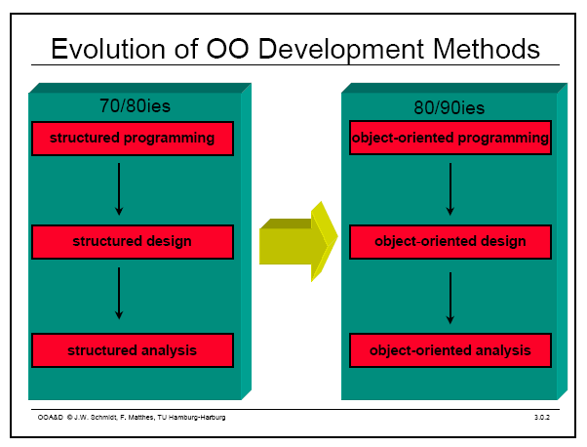
پیدایش روش مدلسازی شیءگرا

Slide 13
چرا UML؟
استفاده از یک زبان تصویری باعث می‌شود تا هم از مبهم و نامشخص بودن زبان‌های طبیعی آسوده شویم هم از پیچیده بودن کد
به آسانی نمایی کلی از سیستم در اختیار ما می‌گذارد
به هیچ زبان یا تکنولوژی وابسته نیست!
UML moves us from fragmentation to standardization.

Slide 14
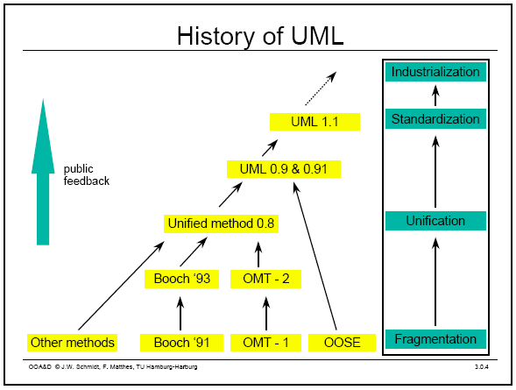
تاریخچه‌ی UML
Notes:
Booch: Booch Method
Rumbaugh: OMT (object modeling tech.)
Jacobson: OOSE (OO software engrg.)
Three amigos: UML
UML: an open standard controlled by OMG
UML 1.0 (1997)
UML 2.0 (2004)

Slide 15

The Object Management Group (OMG) is an international, open membership, not-for-profit technology standards consortium.
OMG Task Forces develop enterprise integration standards for a wide range of technologies and industries.
OMG modeling standards enable visual design, execution and maintenance of software and other processes.
Originally aimed at standardizing distributed object-oriented systems, the company now focuses on modeling (programs, systems and business processes) and model-based standards.

Slide 16
نمودار‌های بنیادی UML
Use Case Diagram
Class Diagram
Object Diagram
Sequence Diagram
Collaboration Diagram
Statechart Diagram
Activity Diagram
Component Diagram
Deployment Diagram

Slide 17
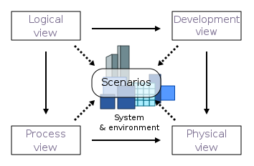
4+1 Architectural View Model & UML
The Use-Case view (A.K.A Scenarios) | Use-case diagram | دید‌های سطح بالا
The Logical view | Sequence diagram Class diagram Activity Diagram state diagrams
The Process View | Activity diagram Class diagrams State diagrams | دیدهای عمیق و فنی
The Development View | Component diagram Package diagram
The Physical View | Deployment diagram
Notes:
The Use Case view models the end-users perspective of a system and employs the following diagrams: – Use-case diagram – Sequence diagram • The Logical View models the “details” of a system without factoring in the technology being used to perform or support these details. This view provides a “blue-print” of the system. It employs the following diagrams: – Sequence diagram – Class diagram – Activity Diagram

Slide 18
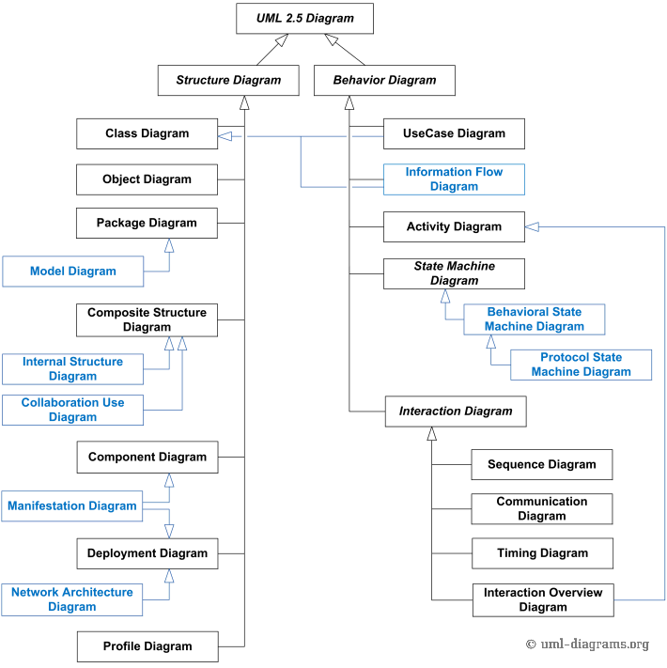
مروری بر جدید‌ترین نسخه‌ی UML
آخرین نسخه‌ی UML نسخه‌ی ۲/۵ می‌باشد
این نسخه شامل ۲۳ نمودار می‌باشد.
نمودار‌های UML را از حیث کاربرد می‌توان به دو گروه ساختاری و رفتاری تقسیم کرد.
گروه نمودار‌های رفتاری شامل یک زیر گروه نمودار‌های برهم‌کنشی می‌باشد.

Slide 19
معرفی نمودار‌های بنیادی UML
Behavior Diagrams
UseCase Diagram
Activity Diagram
State Machine Diagram
Interaction Diagrams
Sequence Diagram
Communication Diagram
Timing Diagram
Interaction Overview Diagram
Structure Diagrams
Class Diagram
Package Diagram
Component Diagram
Deployment Diagram

Slide 20
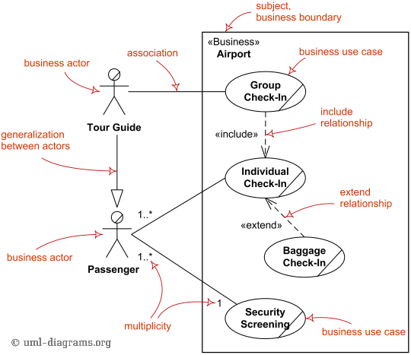
Use case diagram

Slide 21
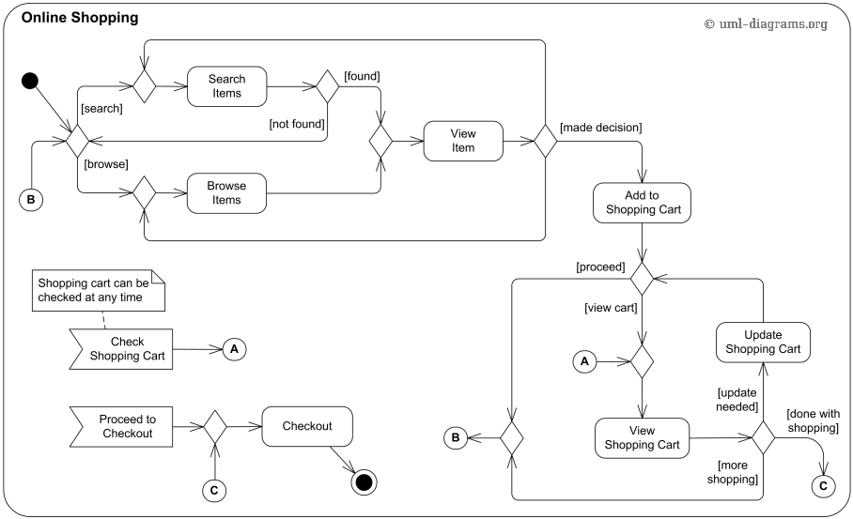
Activity diagram

Slide 22
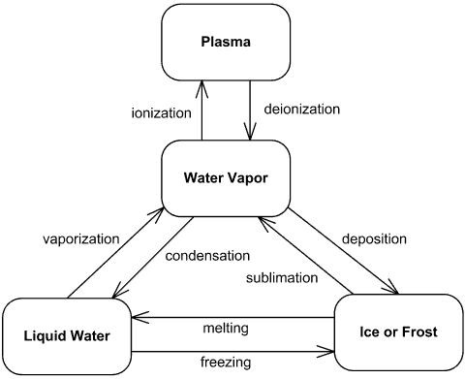
State chart diagram

Slide 23
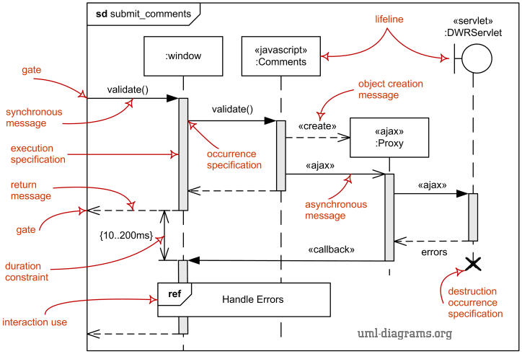
Sequence diagram

Slide 24
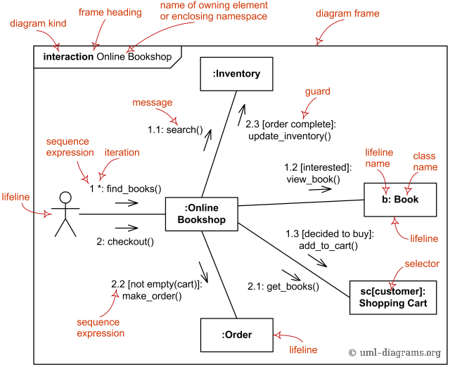
Communication diagram
collaboration diagram in UML 1.x

Slide 25
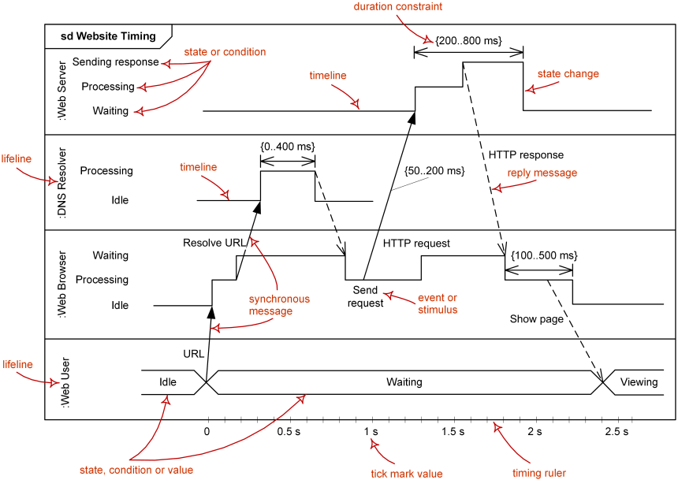
Timing diagram

Slide 26
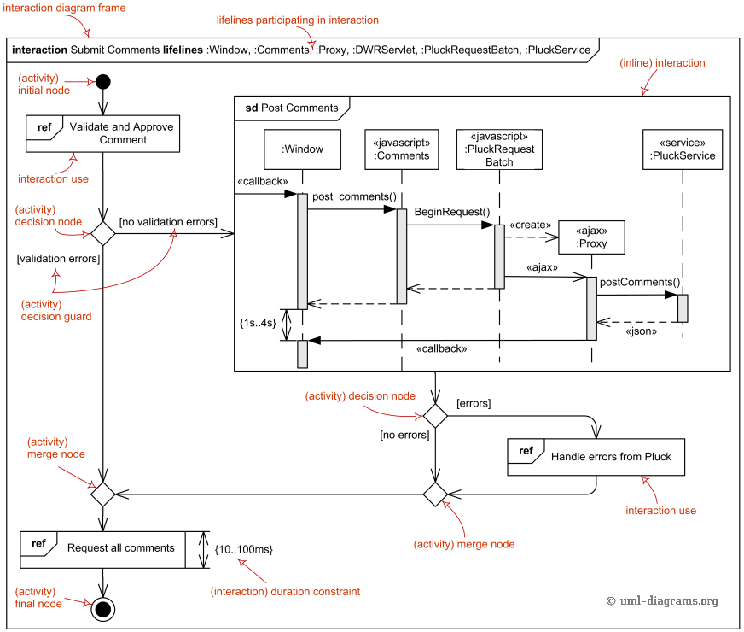
Interaction overview diagram

Slide 27
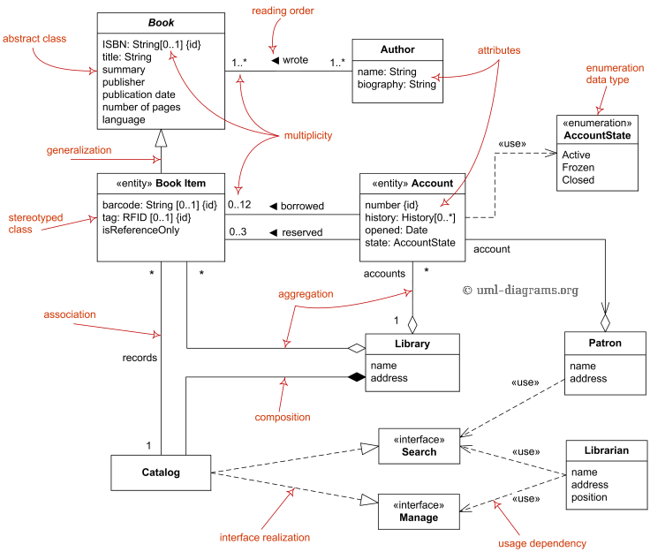
Class diagram: Domain Model

Slide 28
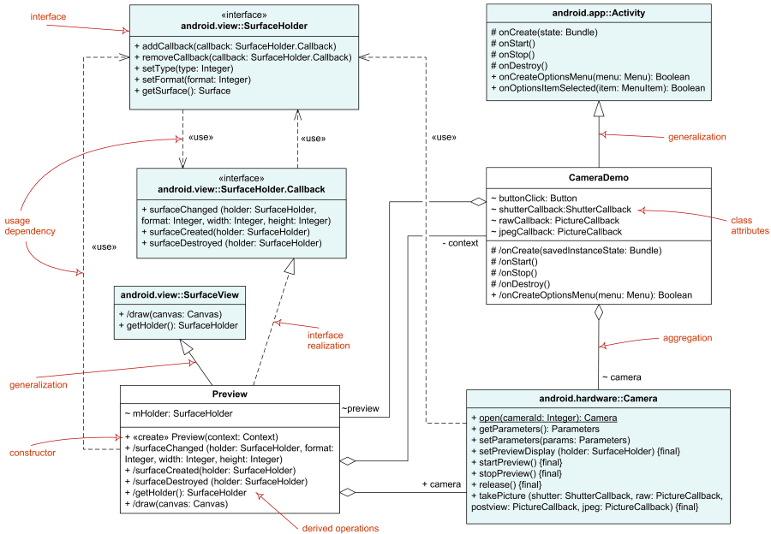
Class diagram: Implementation classes

Slide 29
Notes:
Presenter Switch

Slide 30
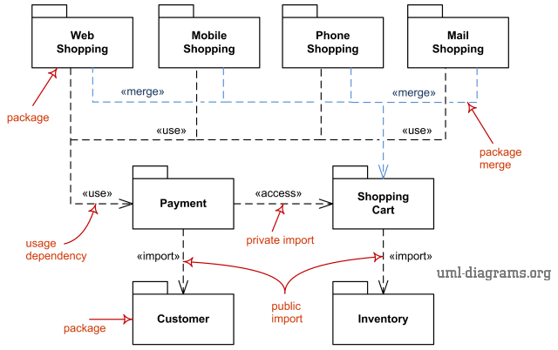
Package Diagram

Slide 31
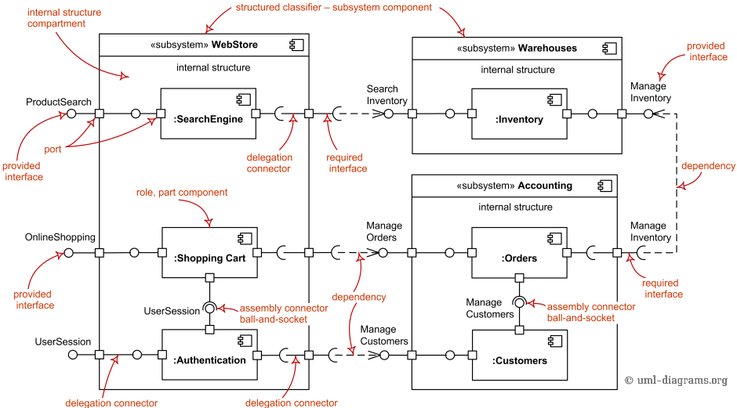
Component Diagram

Slide 32
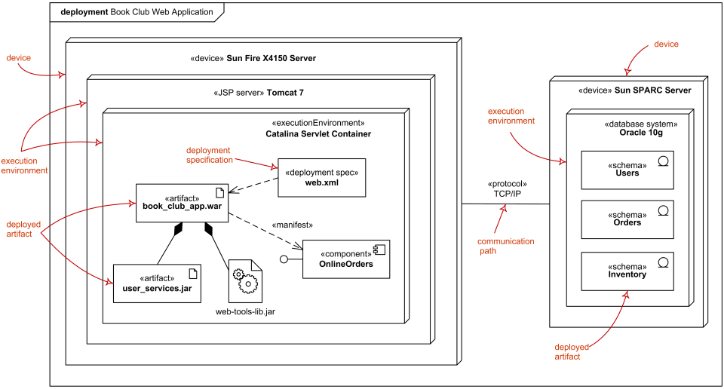
Deployment Diagram

Slide 33
دسته‌بندی نمودار‌ها
Domain Expert
Use Case Diagram
Activity Diagram
Interaction Overview Diagram
System Designer
Class Diagram
Component Diagram
Deployment Diagram
State Diagram
Package Diagram

Slide 34
دسته‌بندی دیگر
Static
Class Diagram
Component Diagram
Package Diagram
Deployment Diagram
Dynamic
Use Case Diagram
Interaction Diagram
State Diagram
Activity Diagram

Slide 35
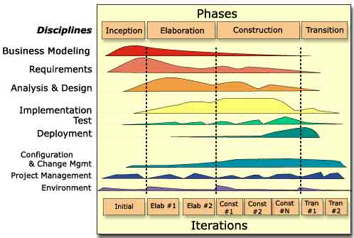
Rational Unified Process (RUP)

Slide 36
معرفی نرم‌افزارRational Rose
محصول شرکت Rational Software
تاسیس شده در 1981 و خریداری شده توسط IBM در 2003
مدل سازی با استفاده از UML و پشتیبانی کننده از RUP
قابلیت مدل سازی نرم افزار های تولید شده با C++ , Visual C++ , Java, Visual Basic
قابلیت تولید پایگاه های داده
در سال 2006 با Rational Software Architect ادغام شد

Slide 37
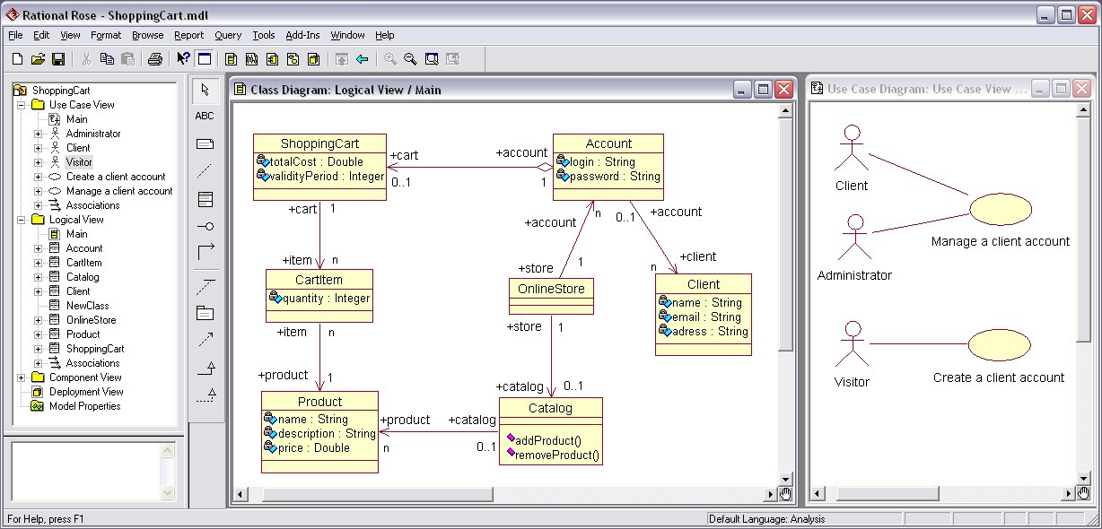

Slide 38
منابع
1. UML Distilled: A Brief Guide to the Standard Object Modeling Language Martin Fowler, Kendall Scott
2. IBM Rational
http://www-306.ibm.com/software/rational/uml/
3. Practical UML --- A Hands-On Introduction for Developers
http://www.togethersoft.com/services/practical_guides/umlonlinecourse/
4. http://www.visual-paradigm.com/VPGallery/diagrams/index.html

Slide 39
اگر سوالی هست بپرسید ☺

Slide 40
ممنون از توجه‌تان!

